Slide 1
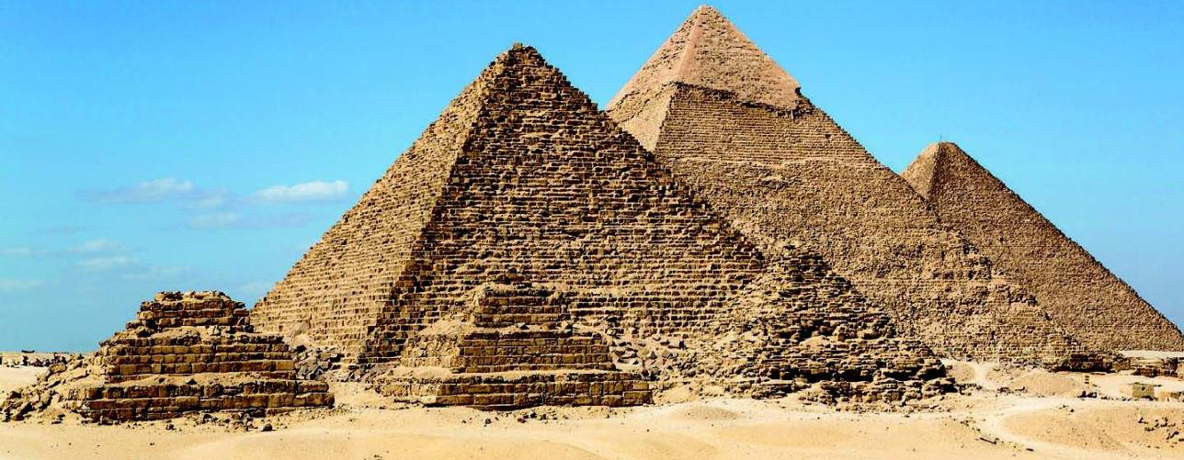
MATEMÁTICA

Slide 2
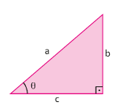
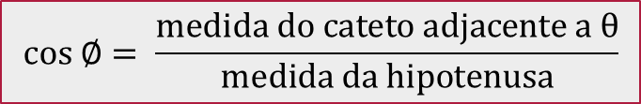
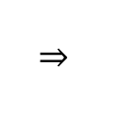
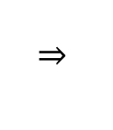
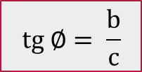
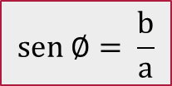
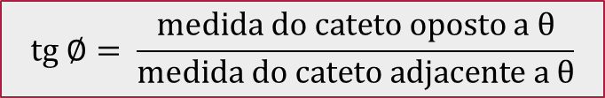
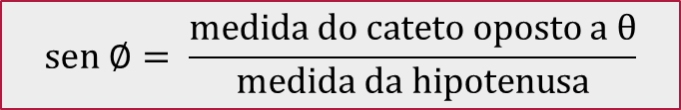
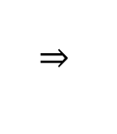

TRIGONOMETRIA NO TRIÂNGULO RETÂNGULO
Razões trigonométricas no triângulo retângulo
Razões trigonométricas
Considere o triângulo retângulo da figura seguinte:
$$sen ∅= \frac{medida do cateto oposto a θ}{medida da hipotenusa}$$
$$sen ∅= \frac{b}{a}$$
a → hipotenusa
b e c → catetos
$$cos ∅= \frac{medida do cateto adjacente a θ}{medida da hipotenusa}$$
$$cos ∅= \frac{c}{a}$$
Em relação ao ângulo θ, temos:
b é o cateto oposto a θ
c é o cateto adjacente a θ.
Pitágoras: a² = b² + c²
$$tg ∅= \frac{medida do cateto oposto a θ}{medida do cateto adjacente a θ}$$
$$tg ∅= \frac{b}{c}$$
Notes:
Professor, comente com seus alunos que o seno de um ângulo agudo é igual ao cosseno do complementar desse ângulo e vice-versa e que a tangente de um ângulo agudo é igual à tangente do complementar desse ângulo.

Slide 3
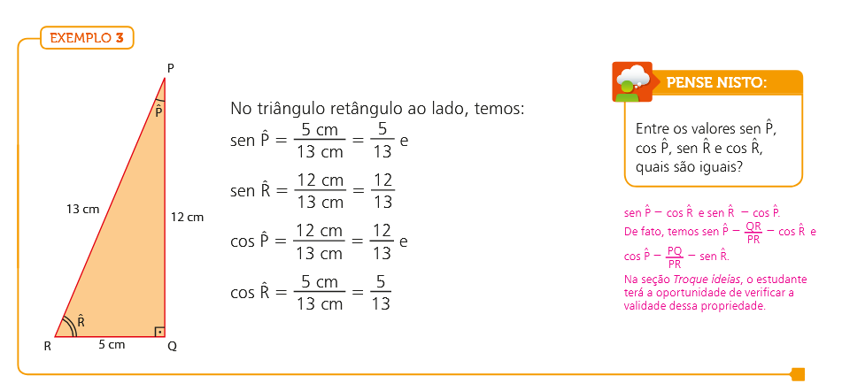
EXEMPLO

Slide 4
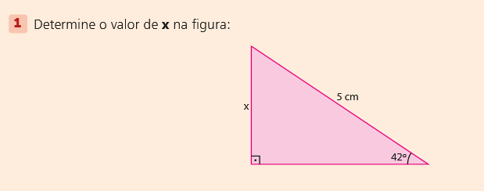
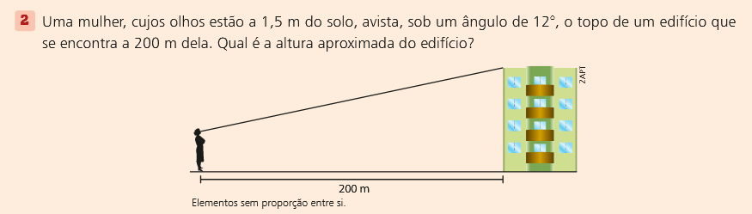
EXERCÍCIOS

Slide 5
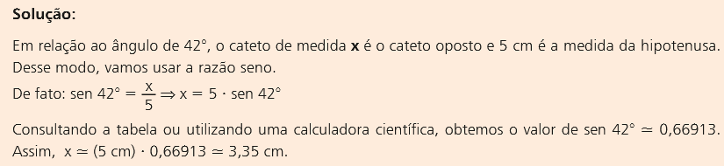
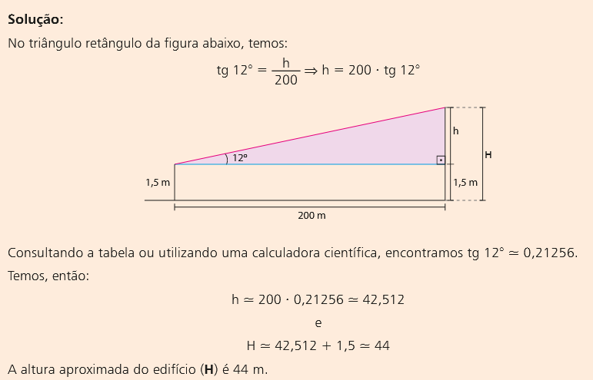

Slide 6

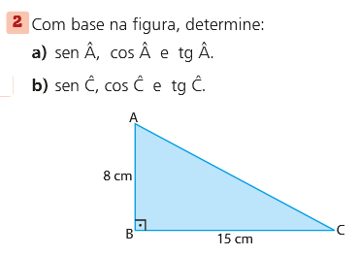
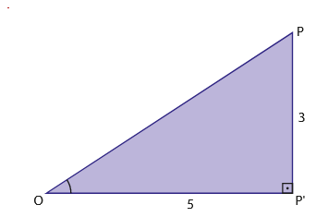
01 Calcule o valor de OP usando o teorema de Pitágoras:

Slide 7
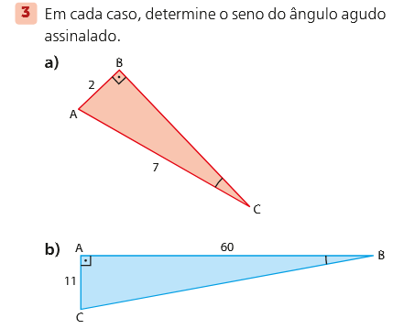
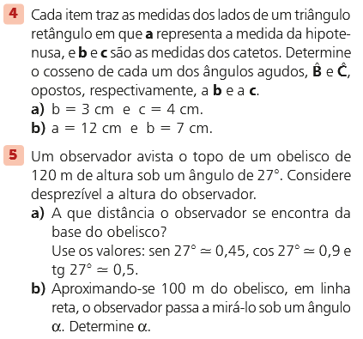
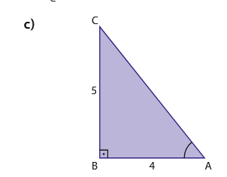

Slide 8
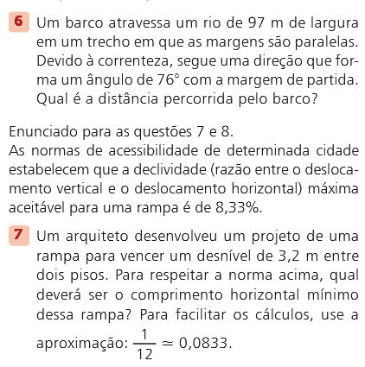
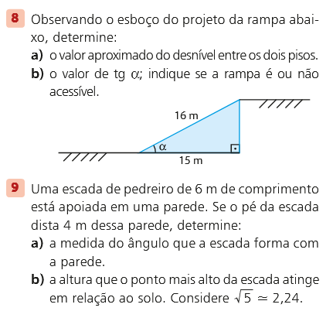

Slide 9
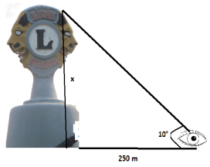
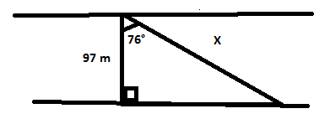

Slide 10
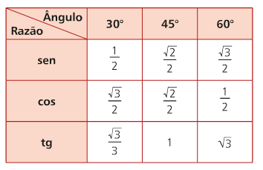
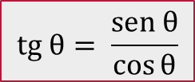
TRIGONOMETRIA NO TRIÂNGULO RETÂNGULO
ÂNGULOS NOTÁVEIS
Ângulos notáveis
Os ângulos de 30°, 45° e 60°, pela frequência que aparecem na Geometria, são denominados de ângulos notáveis.
A tangente de um ângulo agudo em um triângulo retângulo é dada pela razão entre o cateto oposto e o cateto adjacente desse ângulo. Podemos observar pela tabela acima que a tangente de um ângulo agudo θ pode ser expressa por:
$$tg θ= \frac{sen θ}{\cos{θ}}$$

Slide 11
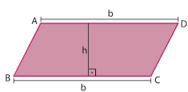
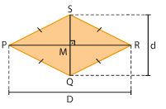
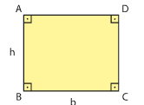
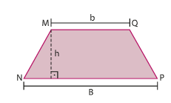
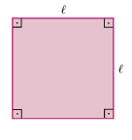





ÁREA DE FIGURAS PLANAS
ÁREAS DE FIGURAS PLANAS
Área dos quadriláteros
Área do paralelogramo
Área do losango
$$A=b . h$$
$$A= \frac{D . d}{2}$$
Área do retângulo
$$A=b . h$$
Área do trapézio
Área do quadrado
$$A= \frac{\left(B+b\right). h}{2}$$
$$A=l^{2}$$

Slide 12
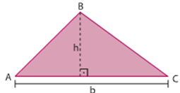
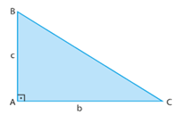
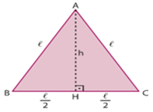

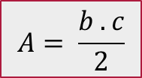
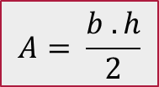
TRIGONOMETRIA NO TRIÂNGULO RETÂNGULO
ÁREAS DE FIGURAS PLANAS
Área do triângulo
$$A= \frac{b . h}{2}$$
Casos particulares
Área do triângulo retângulo
Área do triângulo equilátero
$$A= \frac{b . c}{2}$$
$$A= \frac{l^{2} . \sqrt{3}}{4}$$
metade do produto das medidas dos catetos b e c.

Slide 13
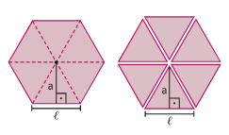
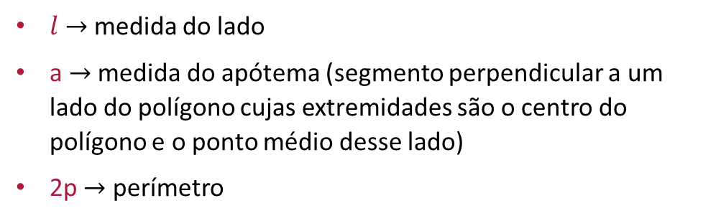
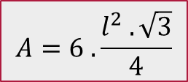
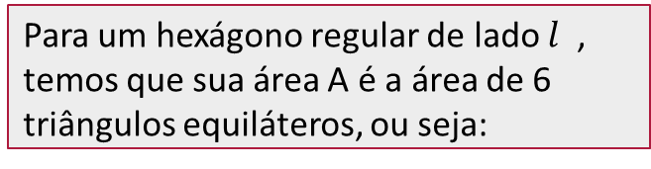
TRIGONOMETRIA NO TRIÂNGULO RETÂNGULO
ÁREA DE UM POLÍGONO REGULAR
Área do polígono regular
Em polígono regular de n lados, indicamos:
$l$ $→$medida do lado
a $→$ medida do apótema (segmento perpendicular a um lado do polígono cujas extremidades são o centro do polígono e o ponto médio desse lado)
2p $→$ perímetro
A área A de um polígono regular é igual ao produto do semiperímetro (p) pela medida do apótema (a).
Para um hexágono regular de lado $l$ , temos que sua área A é a área de 6 triângulos equiláteros, ou seja:
A = p ⋅ a
$$A=6 . \frac{l^{2} . \sqrt{3}}{4}$$

Slide 14
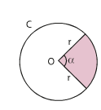
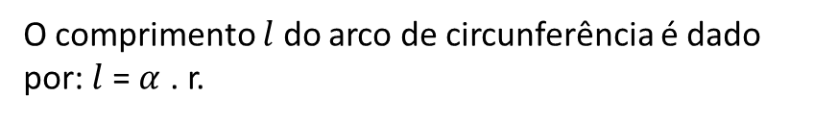
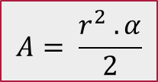
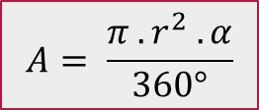



TRIGONOMETRIA NO TRIÂNGULO RETÂNGULO
ÁREA DO CÍRCULO E DE SUAS PARTES
Área do círculo
A área A de um círculo de raio r é dado por:
$$A= π . r^{2}$$
Área do setor circular
Chama-se setor circular de centro O, raio de medida r e ângulo central de medida α, a região determinada pela intersecção do círculo C com a região limitada pelos lados do ângulo.
A área A do setor circular é dada por:
O comprimento $l$ do arco de circunferência é dado por: $l$ = $α$ . r.
Então, $α= \frac{l}{r}$
$$A= \frac{π . r^{2} . α}{360°}$$
$$A= \frac{r^{2} . α}{2}$$
Podemos então encontrar a área do setor circular em função do comprimento do arco:
α em graus
α em radianos
$$A= \frac{r^{2}. α}{2}= \frac{r^{2}. l}{2r}= \frac{l . r}{2}$$
Notes:
Professor, comente com seus alunos que não tem sentido pedir o cálculo da área da circunferência. Muitas vezes eles confundem circunferência e círculo. A área A de um círculo de raio r é dado por: A = π ⋅ r²

Slide 15
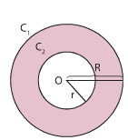
CAPÍTULO 11 – TRIGONOMETRIA NO TRIÂNGULO RETÂNGULO
ÁREA DA COROA CIRCULAR
Área da coroa circular
Sejam C₁ e C₂ círculos concêntricos de raios R e r respectivamente, com R > r.
Chama-se coroa circular a reunião do conjunto de pontos que pertencem à região limitada pelas circunferências C₁ e C₂ com o conjunto dos pontos que pertencem a tais circunferências.
A área A da coroa circular é dada por:
A = π ⋅ (R² − r²)
É possível observar que a área da coroa circular é igual à área do círculo de raio R menos a área do círculo de raio r.
Notes:
Professor, comente com seus alunos que circunferências concêntricas são aquelas que possuem o mesmo centro.

Slide 16
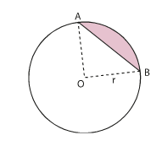
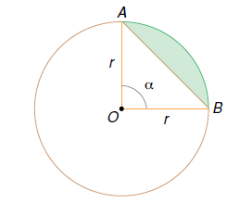





CAPÍTULO 11 – TRIGONOMETRIA NO TRIÂNGULO RETÂNGULO
ÁREA DO SEGMENTO CIRCULAR
Área da coroa circular
Seja AB um arco de circunferência, contido em um círculo cujo raio mede r, conforme é mostrado na figura..
Chama-se segmento circular o conjunto de pontos que pertencem à parte do círculo limitada pelo arco AB e pela corda de extremidades A e B.
Para encontrarmos a área do segmento circular, vamos considerar três casos:
1º) Ângulo central α < 180°
2º) Ângulo central α = 180°
3º) Ângulo central α >180°
$$A_{segmento}= \frac{π . r^{2}}{2}$$
$$A_{segmento}= A_{setor circular} − A_{triângulo}$$
$$A_{segmento}= A_{setor circular}+ A_{triângulo}$$

